Slide 1
Stručné investiční okénko
Ing. Martin Slaný, Ph.D.
Hlavní ekonom skupiny DRFG
Ústřední vojenská nemocnice, ČMOSA, 19.9.2023

Slide 2
Inflace a úrokové sazby ve zpětném zrcátku
Zdroj: ARAD ČNB, vlastní úpravy.

Slide 3
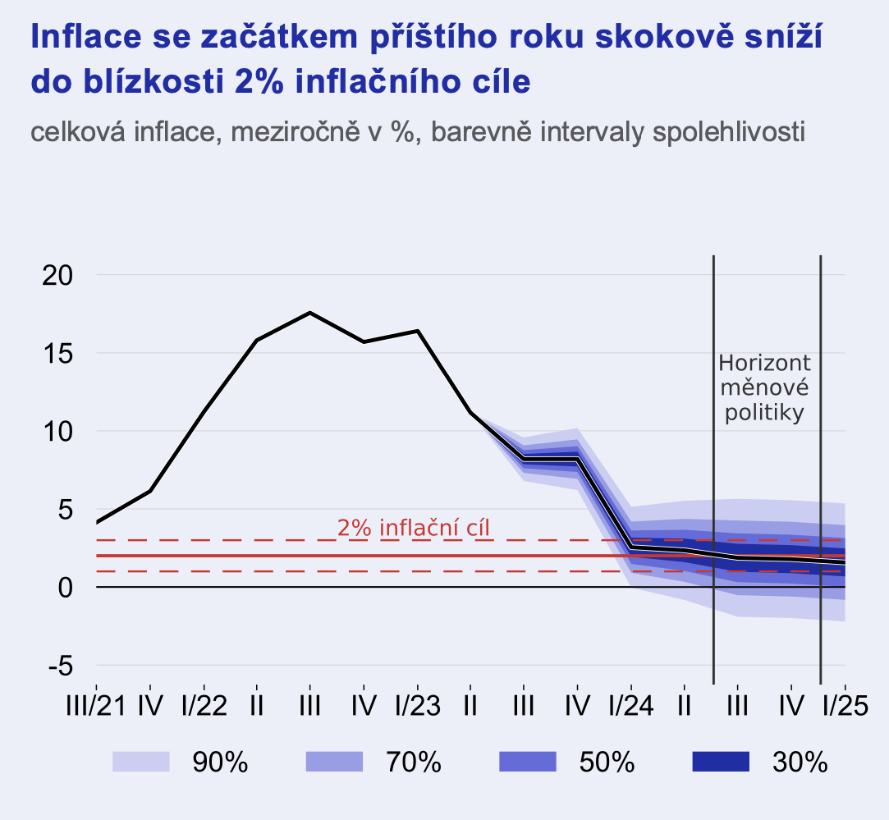
Inflace dle modelu ČNB
K inflačnímu cíli se ČNB dostane vždy, aneb podmíněná prognóza
Zdroj: ČNB, Zpráva o měnové politice.

Slide 4
Kýžená 2 % na obzoru?
Poklesu, resp. udržení inflace na 2 % budou bránit primárně dva/tři faktory
Slabý měnový kurz
Napjatý trh práce
Zdroj: ČNB, ČSÚ, vlastní výpočty a úpravy.

Slide 5
Reakce domácností na vysokou inflaci
Oproti průměru roku 2015 ztratila 100 koruna 50 % své hodnoty
Vývoj vkladů domácností (mld. Kč)

Slide 6
Porovnání struktury úspor domácností (2017 vs 2022)
Domácnosti relativně zvýšily vklady na termínovaných účtech a zainvestovaly do fondů

Slide 7
Nemovitostní trh u nás
Rostou li sazby (výnosy), klesají ceny aktiv. Opravdu všech?
Vývoj cen nemovitostí dle typu, jednotka: cena na m²
Zdroj: Deloitte

Slide 8
Děkujeme za pozornost!
martin.slany@drfg.cz

